Slide 1

DodO.NET
TEAM NC08
Alfonso Cuomo
Simone Farina

Slide 2
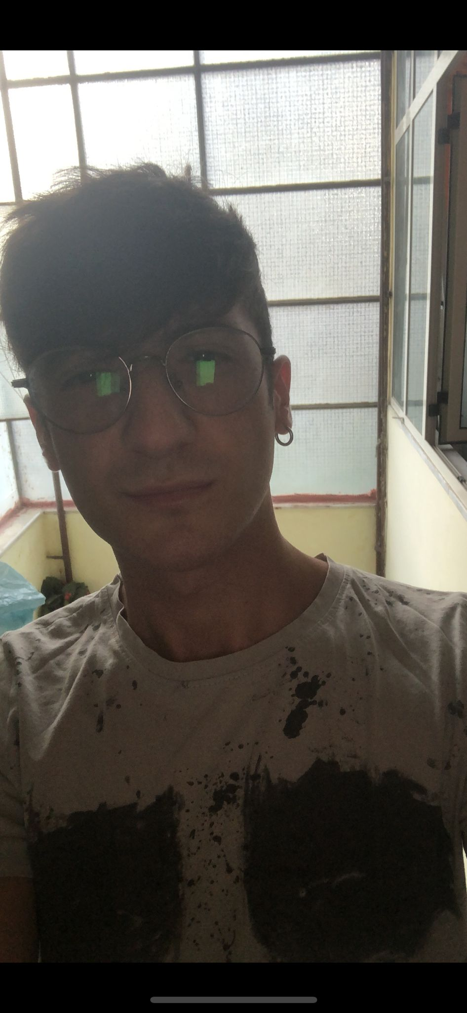

Team
Farina Simone
Matricola: 0512106049
Cuomo Alfonso
Matricola: 0512105143

Slide 3
Architettura del sistema
Il sistema da noi proposto consiste in una applicazione web, che memorizza i dati in maniera persistente in un database relazionale. Le funzionalità del sito possono essere raggruppate in tre categorie principali:
Gestione account: Area che si occupa dei dati personali, l’autenticazione e delle interazioni con il catalogo.
Gestione shop: Area che si occupa della rimozione e aggiunta dei prodotti nello store.
Gestione acquisto: In questa sezione si intende gestire la procedura d’acquisto dei prodotti scelti.

Slide 4
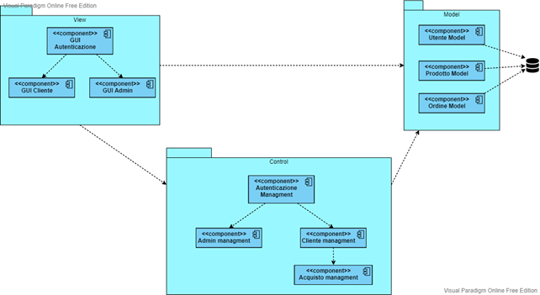
Architettura del sistema
Durante il system design si è deciso di decomporre il sistema in una decomposizione a tre layer, chiamata comunemente Model-View-Control.
Si è deciso di sostituire il sistema in sottosistemi, garantendo un basso accoppiamento ed un elevata coesione tramite l’ausilio di un’architettura aperta così da favorirne la modificabilità.

Slide 5
OBJECT DESIGN
Nella fase dell’Object Design sono stati individuati i seguenti trade-off:
Prestazioni vs Affidabilità: il sistema deve garantire una minor tempi di risposta (compresi tra i 50 decimi e 1 secondo) anche a costo dell’affidabilità, se necessario.
Tempo di rilascio vs Funzionalità: il sistema implementerà tutte le funzioni previste a discapito dei tempi di rilascio necessari per la realizzazione degli stessi.
Disponibilità vs Tolleranza ai guasti: si preferisce garantire un sistema sempre disponibile anche se non affidabile o che non garantisce una coerenza dei dati coinvolti piuttosto che un sistema volto alla tolleranza ai guasti.
Buy vs Build: la necessità di sviluppare un’applicazione web permette di accedere ad una collezione molto vasta di framework e librerie. In questo caso infatti si vuole evitare di costruire soluzioni eccessivamente primitive che vengono già fornite in vari servizi. Per questo motivo si utilizzeranno delle componenti off-the-shelf per l’implementazione delle funzioni principali.
odd

Slide 6
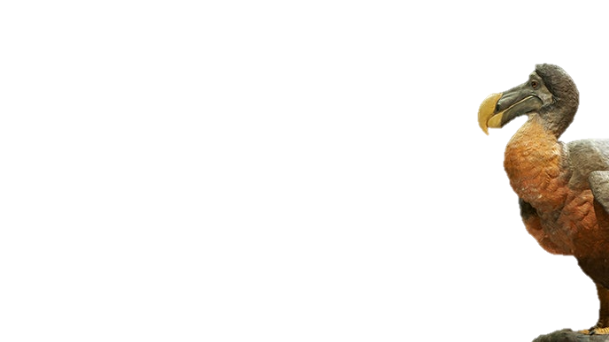
OBJECT DESIGN
Nel nostro progetto per non reinventare soluzioni a problemi già risolti, utilizziamo i design pattern, in particolare tre:
Singleton
Tipo di pattern creazionale, che riguarda il processo di creazione di oggetti.
Façade
Tipo di pattern strutture, che definisce le relazioni tra classi e sottoclassi.
Protection proxy
Tipo di pattern strutturale, che si occupa come gli oggetti interagiscono reciprocamente e come distribuiscono tra di essi la responsabilità.
Trovo aberrante la sconsiderata decisione di non usufruire di design pattern.
odd

Slide 7
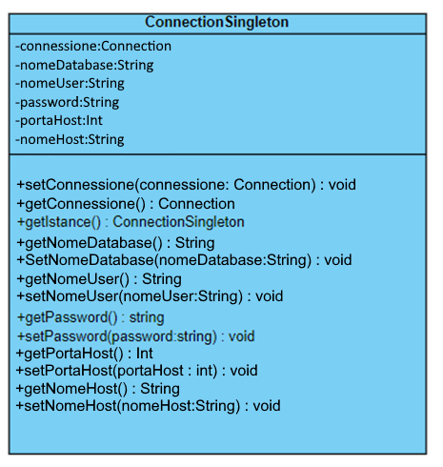
OBJECT DESIGN - singleton
Nel livello dei Model sono presenti tre sottosistemi i quali gestiscono la comunicazione con le relative tabelle presenti nel database.
Al fine di evitare di istanziare a ogni chiamata al database la connessione al suddetto, abbiamo usufruito del design pattern singleton, il quale ci ha permesso di generare una singola istanza al database che avverrà a ogni avvio del programma.
Il singleton dunque è un design pattern creazionale che ha lo scopo di garantire che di una determinata classe venga creata una e una sola istanza, e di fornire un punto di accesso globale a tale istanza.
Abbiamo utilizzato questo design pattern per gestire la classe ConnectionSingleton che consente di effettuare tutte le operazioni con il database.
odd

Slide 8
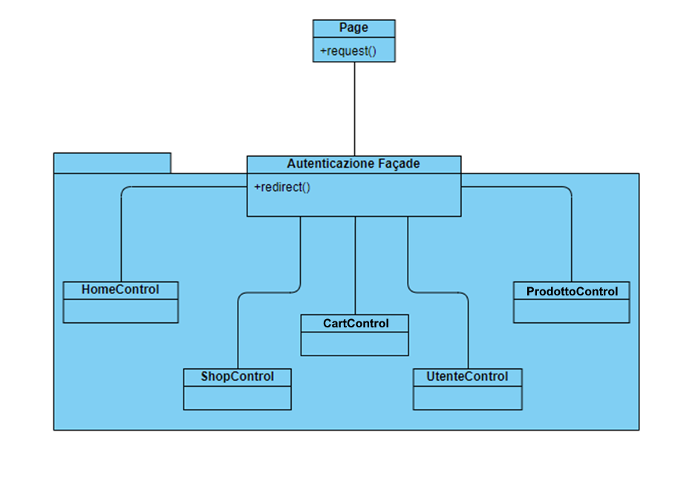
OBJECT DESIGN - FAçade
Nel livello di view ci sono tre sottosistemi che permettono la visualizzazione in base al tipo di utente.
Il Façade Pattern è un design pattern di tipo Strutturale che nasconde la complessità di un sistema e offre una interfaccia ai client che vogliono accedere ad esso.
L'utilizzo del Façade Pattern ci permette di rendere l’accesso ai servizi di un sottosistema complesso più semplici senza preoccuparsi del funzionamento interno dello stesso. Intendiamo quindi utilizzare quindi questo design pattern per semplificare l’accesso ai servizi del sottosistema che si occupa dei log-in e log-out e della visualizzazione delle categorie e dei prodotti.
odd

Slide 9
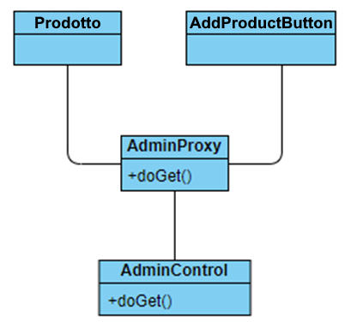
OBJECT DESIGN – protection proxy
Nel livello di view ci sono tre sottosistemi che permettono la visualizzazione in base al tipo di utente. Per gestire gli accessi alle funzionalità degli admin abbiamo implementato il Protection Proxy.
Il Protection Proxy è una particolare tipologia di design pattern di tipo strutturale che regola e gestisce gli accessi ai servizi di un sottosistema che necessita controlli sulle richieste, assicurando l’accesso solo agli aventi diritto.
odd

Slide 10


TESTING
Nel Test Plan viene illustrato come è stato supportato la fase di testing, in particolar modo sono state effettuate le attività di testing per le seguenti gestioni:
Gestione Utente
Registrazione
Login
Gestone Admin
Inserimento prodotto nel sistema
Featherless biped. It’s clearly a man

Slide 11
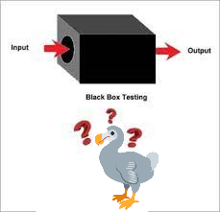
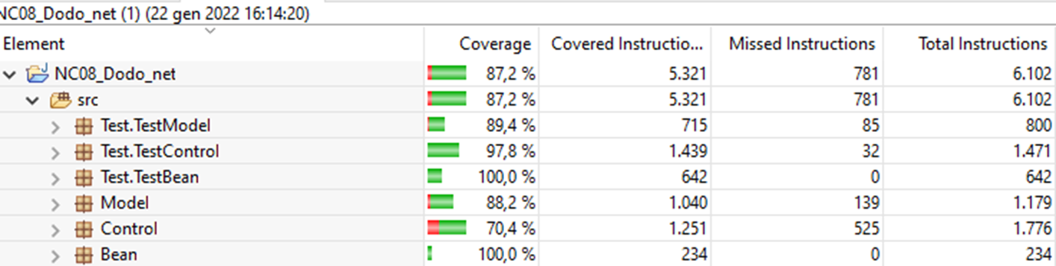
TESTING - Approccio
La prima fase di testing è il Testing di Unità.
Le singole funzioni degli oggetti creati sono testati, utilizzando un approccio di tipo black box.
Successivamente è stato svolto il testing di integrazione in cui le singole unità vengono combinate e testate come gruppo;
Come strategia scelta è stato utilizzato un approccio bottom-up.
Infine Si è svolto il testing di sistema utilizzando Katalon Recorder per testare i requisiti funzionali.
Di seguito viene riportata la branch coverage ottenuta testando l’intero progetto:

Slide 12
TESTING - Login Utente
Di seguito vi è un esempio di test case: Test login utente.
Parametro: E-mail Formato: [A-z0-9.+-]+@[A-z0-9.-]+.[A-z]{2,6}
categorie | scelte
Lunghezza (ma) | 1: lunghezza == 0 [errore] 2: lunghezza > 0 [property lunghezzaMAok]
Formato (il) | 1: rispetta il formato [ if lunghezzaMAok] [property formatoILok ] 2: non rispetta il formato [ if lunghezzaMAok] [ errore ]
Esiste (es) | 1.esiste nel db [if lunghezzaMAok and formatoILok] [errore] 2.non esiste nel db [if lunghezzaMAok and formatoILok] [property esisteESok]
Parametro: Password Formato: ^(?=.[A-Za-z])(?=.\d)[A-Za-z\d]{8,}$
categorie | scelte
Lunghezza (pa) | 1: lunghezza < 8[ errore] 2: lunghezza >= 8 [property lunghezzaPAok]
Esiste (ep) | esiste nel DB [if lunghezzaPAok and esisteESok] [property esisteEPok] non esiste nel DB [if lunghezzaLPok and esisteESok] [errore]
Corrisponde (cp) | corrisponde alla password della mail indicata [if esisteEPok] [property corrispondeCPok] non corrisponde alla password della mail indicato [if esisteEPok][errore]
Codice | Combinazione | Esito
TC_2.2_01 | ma1 | errore
TC_2.2_02 | ma2,il2 | errore
TC_2.2_03 | ma2, il1, es1 | errore
TC_2.2_04 | ma2, il1, es2, pa1 | errore
TC_2.2_05 | ma2, il1, es2, pa2, ep2 | errore
TC_2.2_06 | ma2, il1, es2, pa2, ep1, cp2 | errore
TC_2.2_07 | ma2, il1, es2, pa2, ep1, cp1 | login

Slide 13

LESSON learned
Checkstyle
Github
Junit
Mockito
Spring
Katalon studio
Non usare Eclipse per webapp
Trello

Slide 14
effort
A questo proposito, vi Reindirizziamo al documento allegato «Contributi individuali» per una lista completa dei contributi da parte di ogni partecipante.

Slide 15
metriche
Lines of Code | 178,163
Design Pattern | 4
Test case/Test suite | 10
Branch Coverage | 97.8%
CheckStyle warnings | 354
Github commit Simone Farina | 62
Github commit Alfonso Cuomo | 31
Github commit totale | 93

Slide 16
Criteri di accettazione
Tutti i criteri di accettazione sono stati rispettati:
Branch coverage dei casi di test: almeno 75%
Buona manutenibilità
Il numero di warning dati in output da Checkstyle inferiore a 900.

